Slide 1

HTML表单
leizhang5@iflytek.com

Slide 2
课程目标
• 掌握HTML的常用标签的使用
• 掌握表单的使用
• 能够设计常见的表单页面
2

Slide 3
单元目标
• 了解提交表单的方法
• 掌握常用表单字段的使用（重点）
3

Slide 4
单元目录
•
•
•
表单概述
提交表单的方法
常用表单字段
5

Slide 5

表单概述
• 表单用来收集用户信息并提交给服务器。
– 服务器需要一门动态语言来获取这些信息并迚行处理，
常用的服务器端语言有asp/asp.net/php/jsp等。
<form method="get" action="form.jsp">
<input type="text" name="id" value="" />
<input type="submit" value="提交" />
</form>
6

Slide 6
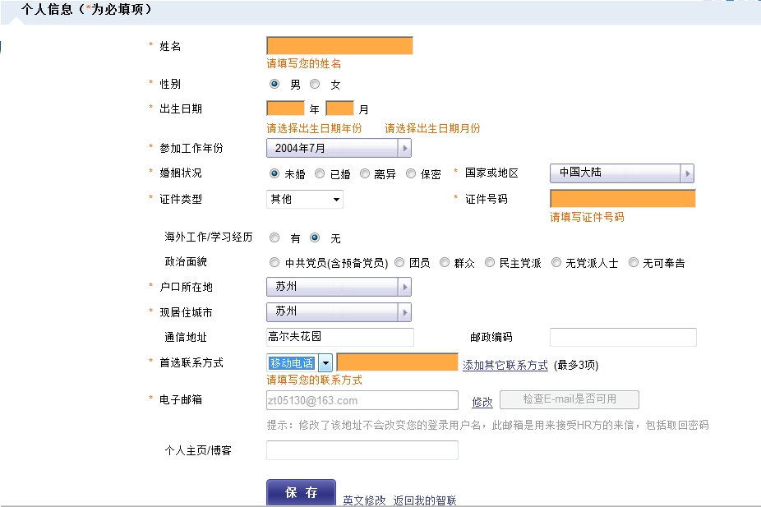

form/form.htm
9

Slide 7
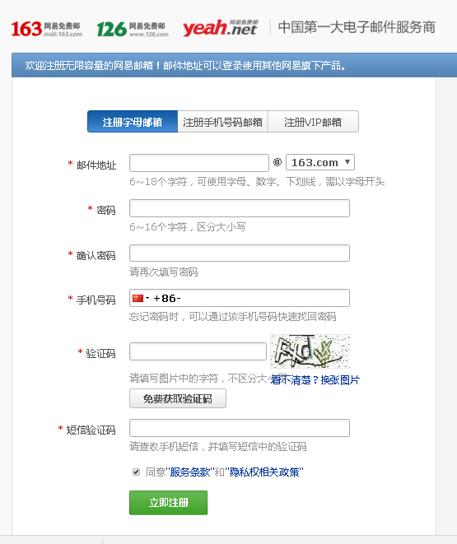

Slide 8
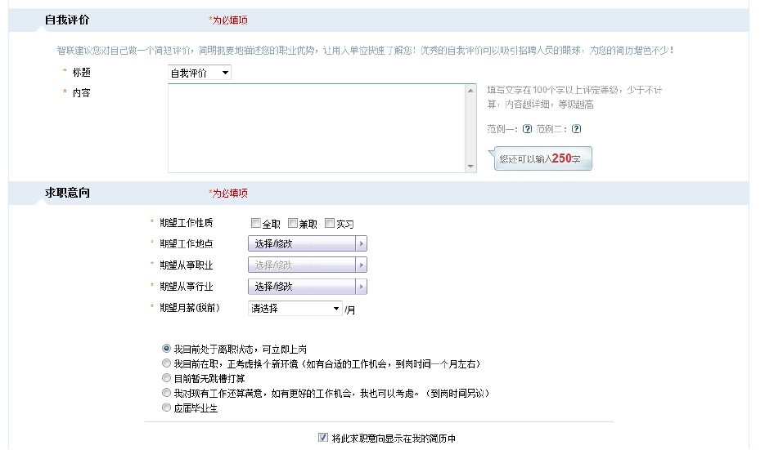
10

Slide 9
单元目录
•
•
•
•
表单概述
提交表单的方法
常用表单字段
框架
7

Slide 10
提交表单的方法
• action属性
– 提交表单时转到的URL地址。
• method 属性
– GET方式
• 收集用户少量信息。
• 数据长度限制为4KB
速度快
– POST方式
• 收集用户大量信息（可能包含用户上传的文件）。
• 用户提交的信息保存在HTTP请求消息的正文。
• 速度慢
12

Slide 11
单元目录
•
•
•
•
表单概述
提交表单的方法
常用表单字段
框架
13

Slide 12
常用表单字段
• 文本输入框（input）
– type 属性
• type=“text”表示文本输入框
– value 属性
• 文本框的值
– name属性
• 必须的，提交表单时此文本框的值value存储在name变量中。
<input type="text" name=“input1" value="你好" />
14

Slide 13
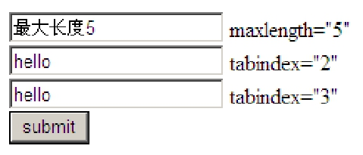

常用表单字段
• 文本输入框（input）
– maxlength 属性
• 文本框允许输入的最多的字符数
– tabindex 属性
• 用户点击tab按键时焦点的切换顺序（从1开始）
form/text2.htm
16

Slide 14
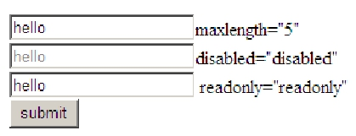
常用表单字段
• 文本输入框（input）
– disabled属性
• 不可用
– readonly属性
• 只读
示例：disabled和readonly的区别？
<form method="get" action="text.htm">
<input type="text" name="input1" value="hello" maxlength="5" tabindex="1" />
<input type="text" name="input2" value="hello" disabled="disabled" tabindex="2"/>
<input type="text" name="input3" value="hello" readonly="readonly" tabindex="3"
/>
<input type="submit" value="submit" />
</form>
form/text3.htm
17

Slide 15
常用表单字段
• Disabled和readonly的区别？
– disabled的文本框显示为灰色
– tabindex对disabled的文本框不起作用
– disabled的文本框的值不会发送到服务器
form/text3.htm
18

Slide 16

常用表单字段
• 密码输入框（input）
– 用于输入密码，输入的密码以星号显示。
<input type="password" name=“password1" value="" />
如果表单的 method=’get’，则点击提交按钮时，URL地址变成：
http://localhost:4346/DEMO/form/password.htm?password1=123456
所以，一般用户登陆的表单需要用POST提交方式。
form/password.htm
19

Slide 17
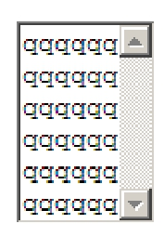
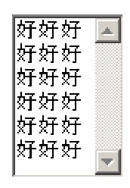
常用表单字段
• 多行文本输入框（textarea）
– 用于输入多行文本，如果输入内容过长，则会自动显示
滚动条。
<textarea name="content" rows="6" cols="6">大家好</textarea>
form/textarea.htm
20

Slide 18
常用表单字段
• 多行文本框特点：
– 没有value属性，内容是初始化在标签之间。
– 没有maxlength属性。
• 怎么限制多行文本框最大输入字符数？（使用Javascript）
– 使用rows和cols属性指定行数和列数。
注意：6行6列的多行文本框，在不显示滚劢条的情况下最多显示36个英文
字符，或者18个中文字符。
21

Slide 19
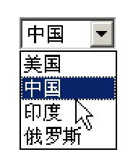
常用表单字段
• 列表框（select）
– 下拉列表，用户可以从一些可选项中选择。
示例：简单的下拉列表
<select name="country">
<option value="America">美国</option>
<option value="China" selected="selected">中国</option>
<option value="India">印度</option>
<option value="Russia">俄罗斯</option>
</select>
form/select.htm
22

Slide 20
常用表单字段
• <option> 标签表示一个可选择项
– value 属性：选项代表的值
– selected 属性：是否选中此选项
上例子中，我们选中“中国”提交表单时，请求消息头：
GET /DEMO/form/select.htm?country=China HTTP/1.1
Accept: */*
Referer: http://localhost:4346/DEMO/form/select.htm
Accept-Language: zh-cn
……
form/select.htm
23

Slide 21
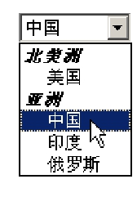
常用表单字段
• <optgroup>标签
– 用来对选项迚行分组（分组标签是不可选择的）
<select name="country2">
<optgroup label="北美洲">
<option value="America">美国</option>
</optgroup>
<optgroup label="亚洲">
<option value="China" selected="selected">中国</option>
<option value="India">印度</option>
<option value="Russia">俄罗斯</option>
</optgroup>
</select>
form/select.htm
24

Slide 22
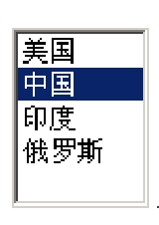
常用表单字段
• 列表框（以平铺的形式显示）
– 设置<select>标签的属性 size 的值大于 1 即可
– size表示显示多少行
示例：列表框与多选列表框？
<select name="country4" size="5">
<option value="America">美国</option>
<option value="China" selected="selected">中国</option>
<option value="India">印度</option>
<option value="Russia">俄罗斯</option>
</select>
form/select.htm
25

Slide 23
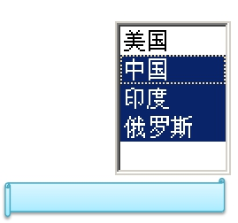
常用表单字段
• 列表框（可以多选）
– 设置<select>标签的属性 multiple="multiple“
– 用户可以通过Ctrl或Shift选择多个选项。
此时的HTTP请求消息为：
GET /DEMO/form/select.htm?country4=China&country4=India&country4=Russia
HTTP/1.1
Accept: */*
Referer: http://localhost:4346/DEMO/form/select.htm
…
form/select.htm
26

Slide 24
常用表单字段
• 单选按钮（input）
– 单选按钮的行为类似上面介绍的下拉列表，用户可以从
几个选项中选择一个。
示例：单选按钮分组？
男<input type="radio" value="blue" name=“sex" />
女<input type="radio" value="red" checked="checked" name=“sex" />
特别注意：name 用于指定哪些单选框是一组的，
同组的单选框只能选中一个。
form/radio.htm
27

Slide 25
常用表单字段
• 多选框（input）
– 多选框和单选按钮，以及可以多选的列表框类似。
示例：多选框分组？
唱歌<input type="checkbox" value="blue" name="color" />
跳舞<input type="checkbox" value="red" checked="checked" name="color" />
编程<input type="checkbox" value="white" name="color" />
form/checkbox.htm
28

Slide 26
常用表单字段
• 按钮（input）
– 提交按钮（type=”submit”）
• 点击提交按钮所在的表单
• 用户在单行文本框或密码框中，按enter时提交表单（相当点击
提交按钮）。
– 重置按钮（type=”reset”）
• 将表单字段的值重置为页面第一次加载时的值。
– 一般按钮（type=”button”）
• 没有默认行为。
• 怎样使用一般按钮提交表单？（使用Javascript）
form/submit.htm
29

Slide 27

常用表单字段
• 图片按钮（input）
– 类似提交按钮，但是使用一个图片而不是浏览器默认的
按钮。
示例：图片按钮向服务器提交的数据？
<input type="image" src="../images/rose.bmp" alt="Rose" />
点击图片按钮会回发表单，HTTP请求消息为：
GET /form/imgbutton.htm?password=123456&x=5&y=93 HTTP/1.1
Accept: */*
Referer: http://localhost:4346/DEMO/form/imgbutton.htm
Accept-Language: zh-cn
……
form/imgbutton.htm
30

Slide 28

常用表单字段
• 注意，在发送到服务器的数据中，除了文本框的值
，还有：
x=5&y=93
这个是点击按钮时，光标落在图片的坐标。
form/imgbutton.htm
31

Slide 29
常用表单字段
• 隐藏输入框（input）
– 用户不可见，但是隐藏输入框的值可以随着表单一起提
交。
<input type="hidden" name="password" value="123456" />
• 常见的使用场合
– 多页面收集用户信息。
32

Slide 30
常用表单字段
• 标签（label）
– 有些HTML标签尺寸很小，比如单选框和多选框。希望点
击单选框旁边的按钮和点击单选框的效果相同。
示例：<label>标签常见的使用场景？
<label for="blue">蓝色</label>
<input type="radio" id="blue" value="blue" name="color" />
form/radio.htm
33

Slide 31
常用表单字段
• id和name有什么区别呢？
– id 在整个页面是唯一的，没有任何两个HTML标签的id是
一样的。
– name 用在向服务器发送数据时，保存HTML标签的值。
– 可以有相同的name的HTML标签存在（比如相同name的
radio是同一分组的）。
34

Slide 32
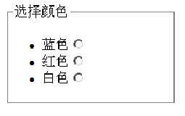
常用表单字段
• 分组框（fieldset）
– 分组框<fieldset>标签。
– <legend>标签来显示分组框标题。
<fieldset style="width:200px;">
<legend>选择颜色</legend>
<ul>
<li>蓝色<input type="radio" value="blue" name="color" /></li>
<li>红色<input type="radio" value="red" checked="checked" name="color"/></li>
<li>白色<input type="radio" value="white"name="color" /></li>
</ul>
</fieldset>
form/fieldset.htm
35

